Slide 1
Муниципальное автономное дошкольное образовательное учреждение «детский сад № 373 «Скворушка» г. Новосибирск 2019г
Дидактическое пособие по развитию речи «Поле чудес»
Подготовили:
Красотина Татьяна Анатольевна,
Антохина Татьяна Николаевна.
Воспитатели старшей группы
«Вишенка»

Slide 2
Актуальность разработки
Дидактическая игра «Поле чудес» дает возможность не только обучать дошкольников, но и организовывать взаимодействие детей между собой, со взрослыми людьми (в данном случае с педагогом), таким образом формируя навыки сотрудничества. Кроме того, совместная игровая деятельность стимулирует развитие организованности и ответственности каждого ребенка. В игре закрепляется умение соблюдать правила.
Данная игровая ситуация создает у детей стремление выполнять задание быстрее и качественнее соперника, реализовать свои знания. Она носит творческий, активный характер деятельности.

Slide 3
Цель: развитие связной речи, закрепление звуков; навыков сравнения и вычленения лишнего. Задачи: - способствовать повышению познавательной активности - развивать внимание, память. мышление - обогащать словарный запас детей - закрепить знание русских народных сказок; название героев - воспитывать умение работать дружно - развивать у детей такие качества, как взаимовыручка, товарищество, дружелюбие - создать эмоционально-положительный настрой

Slide 4
Формы организации:
Формы организации:
- совместная деятельность с воспитателем в группе
- свободная самостоятельная деятельность в группе
- совместная деятельность с родителями
Материал к игре:
поле-барабан с вращающейся стрелкой
конверты с заданиями
коробочка с призами

Slide 5
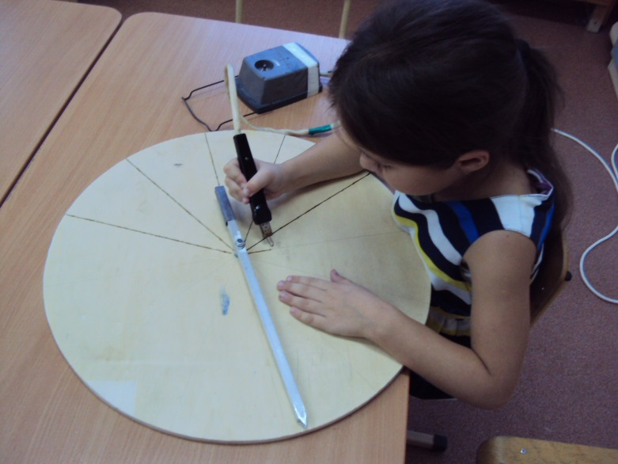
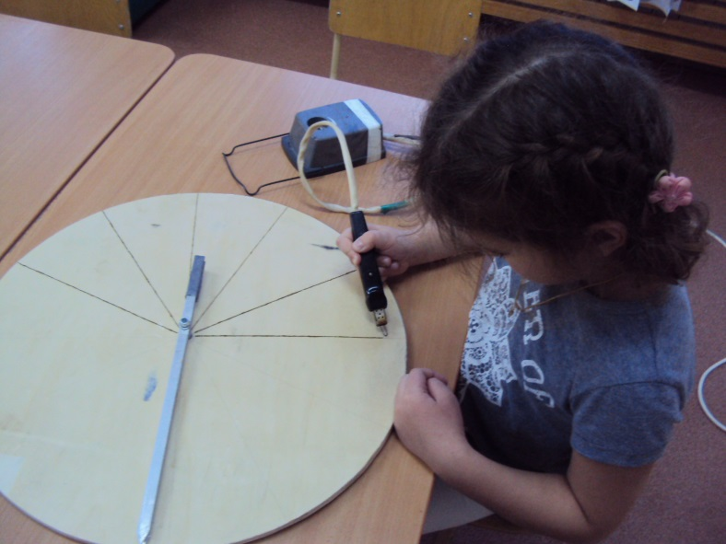
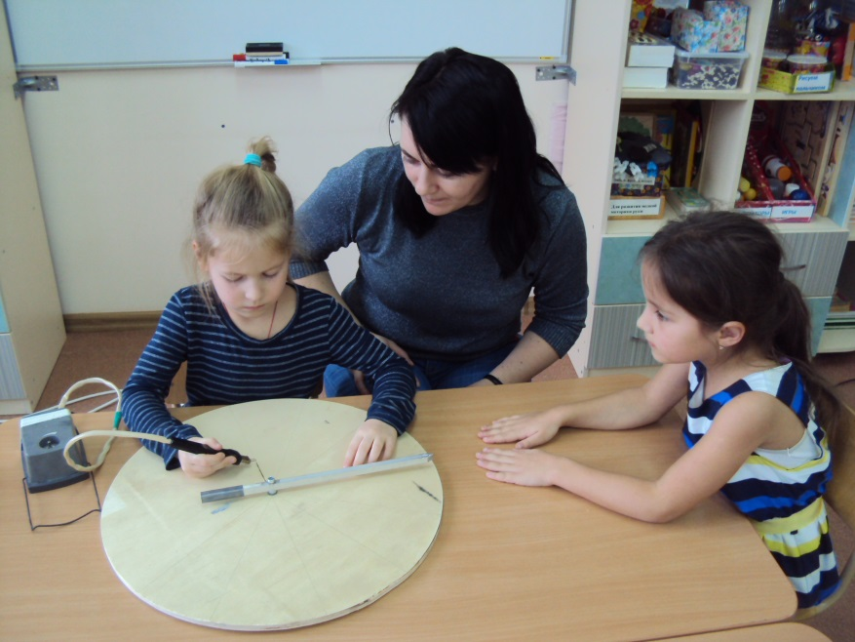
Выжигание секторов на барабане

Slide 6
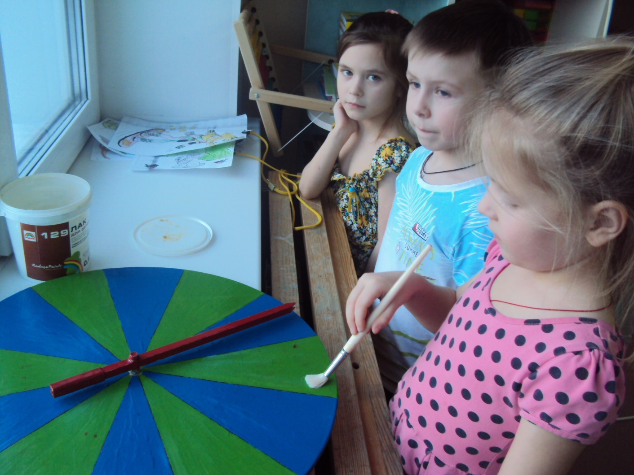
Покраска игрового поля и покрытие лаком

Slide 7
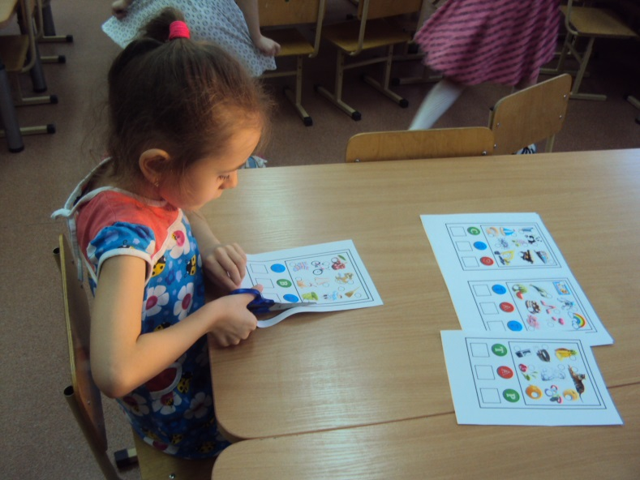
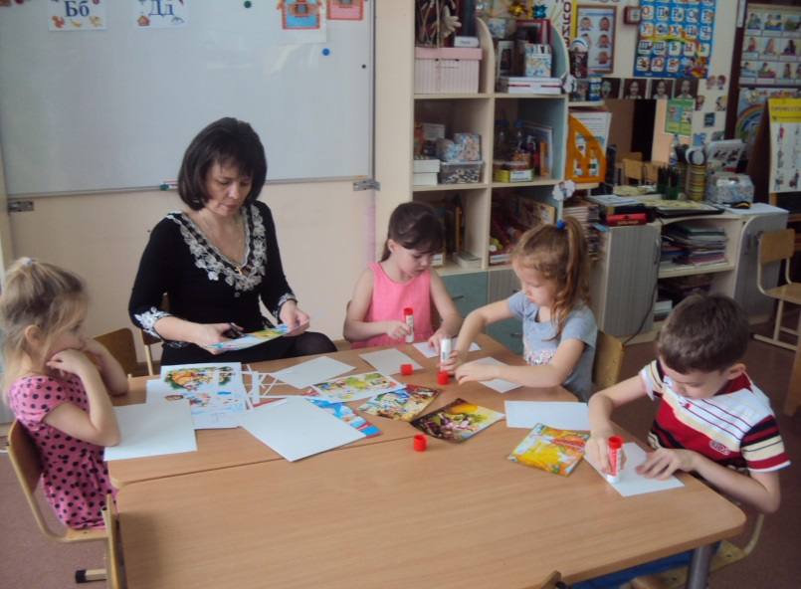
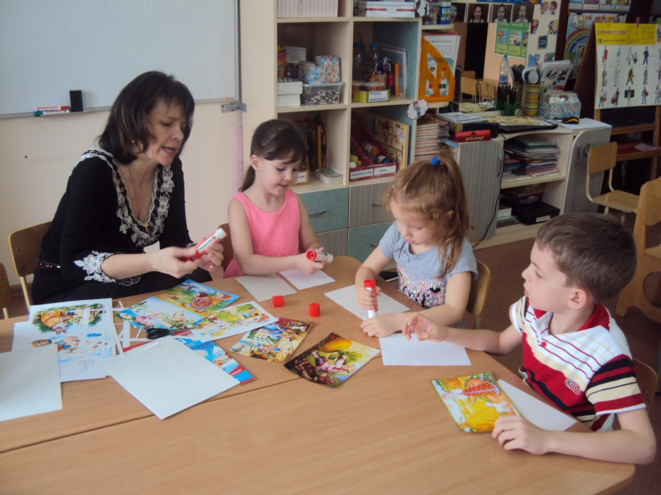
Изготовление карточек-заданий

Slide 8
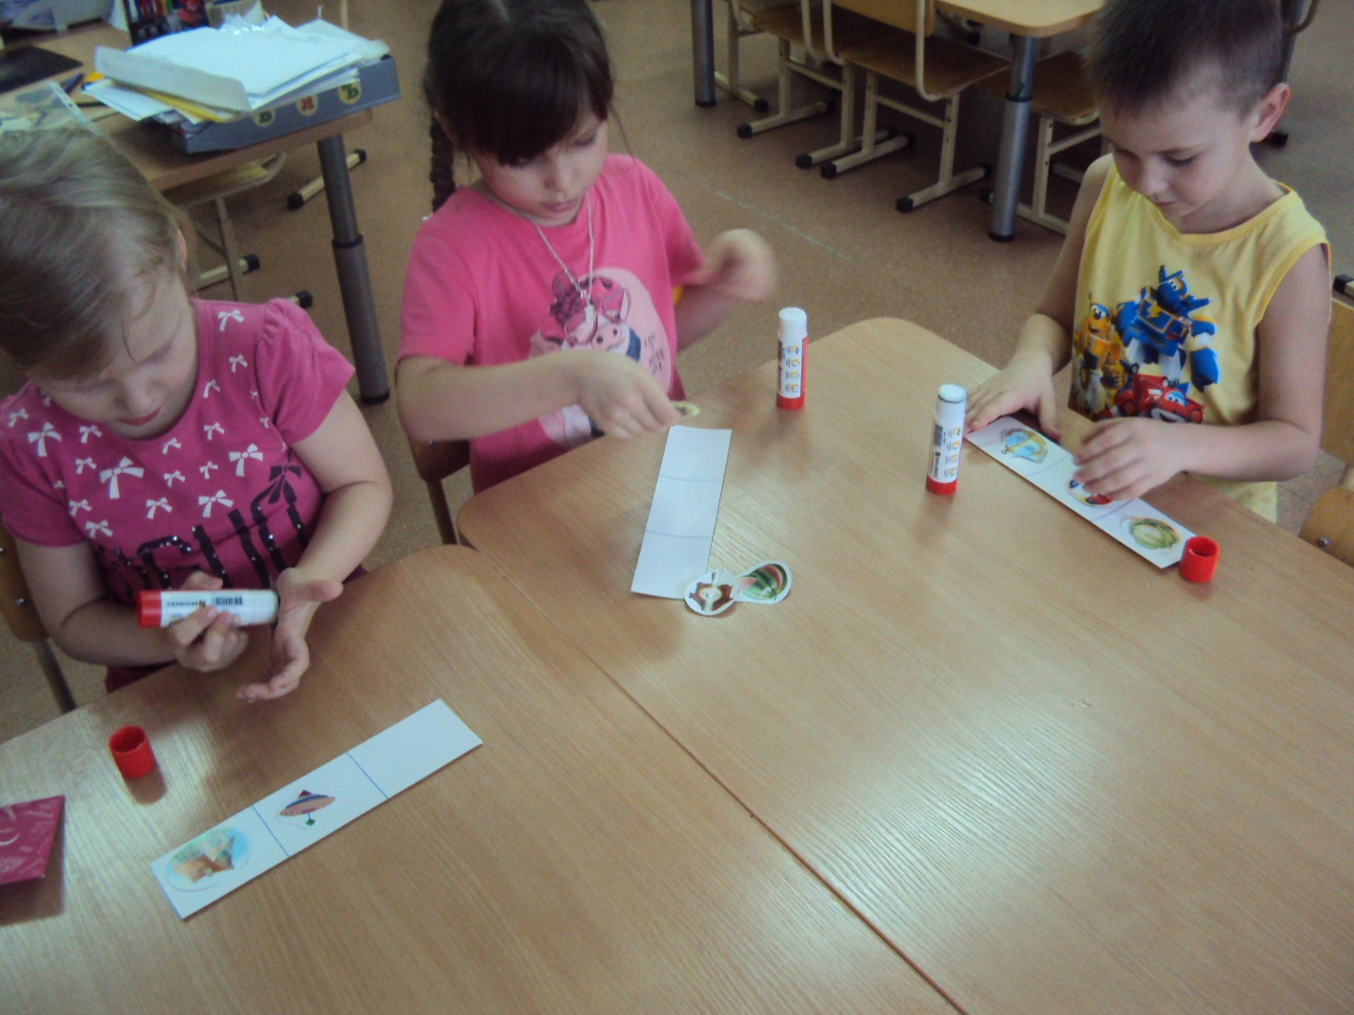
Изготовление карточек-заданий

Slide 9
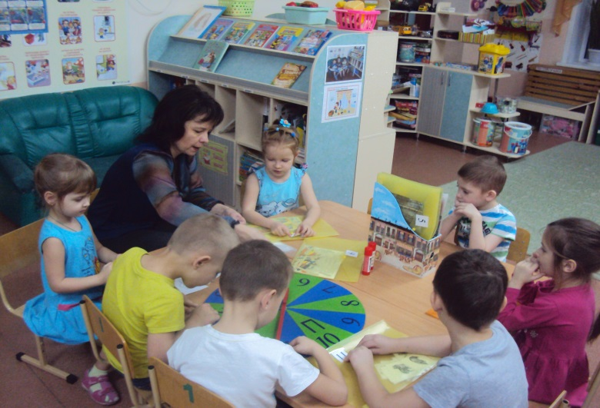
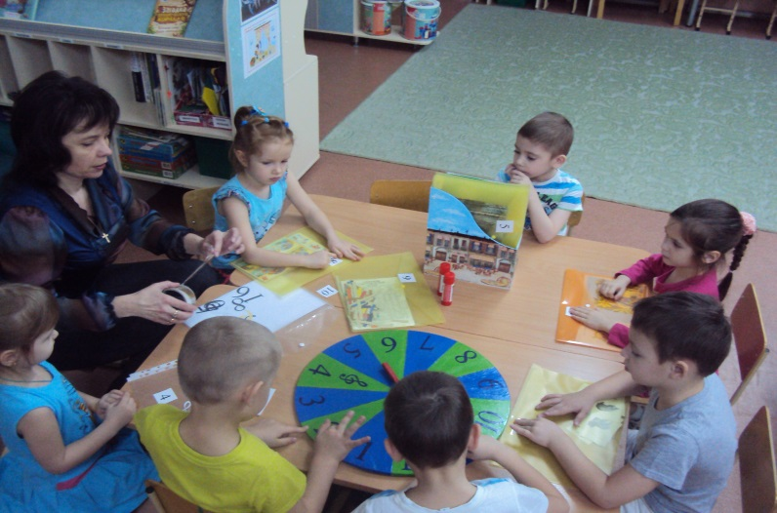
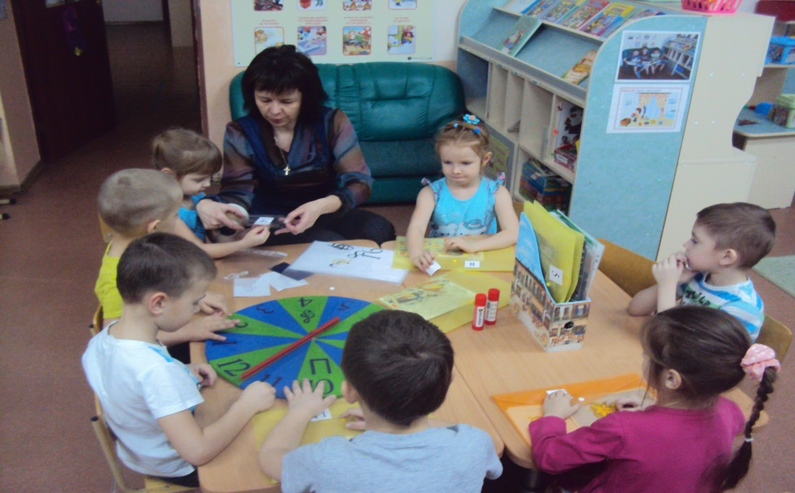
Оформление игрового поля цифрами и знаками

Slide 10
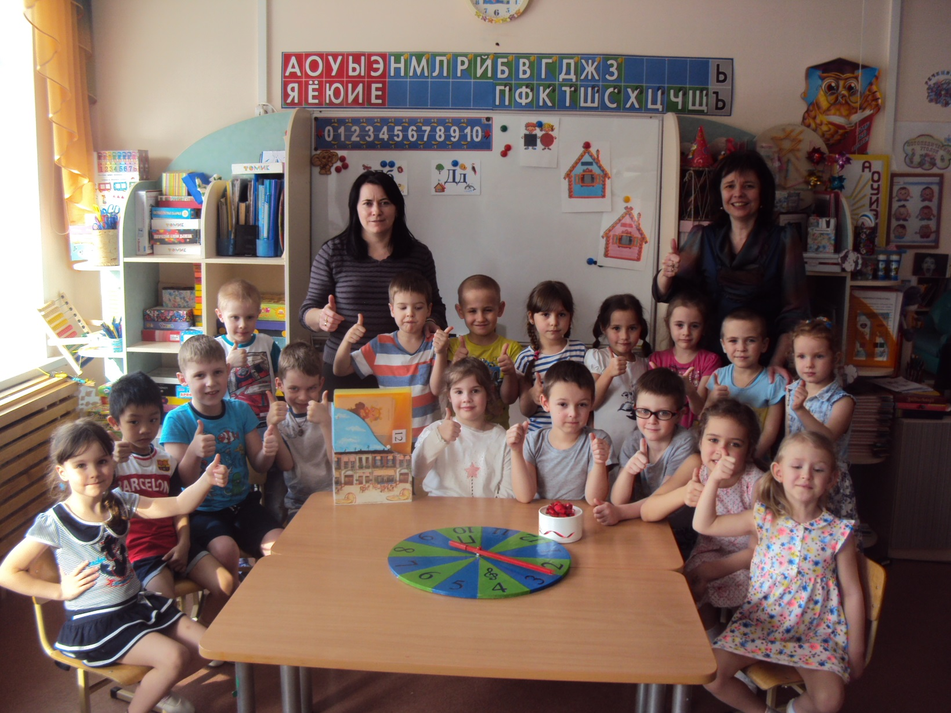
Общее фото с готовой игрой

Slide 11
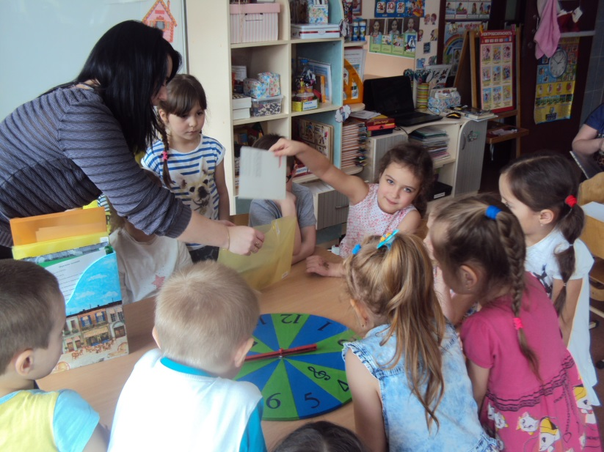
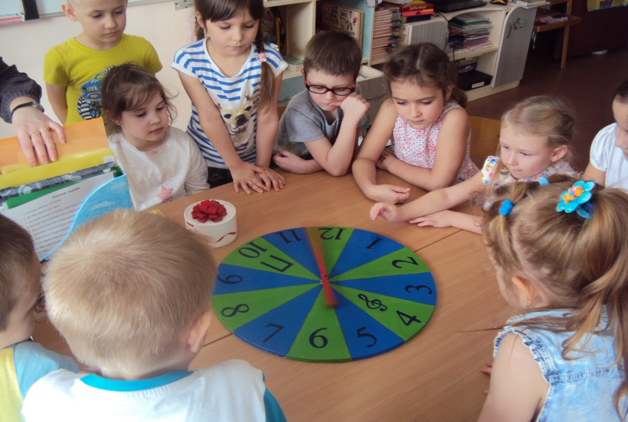
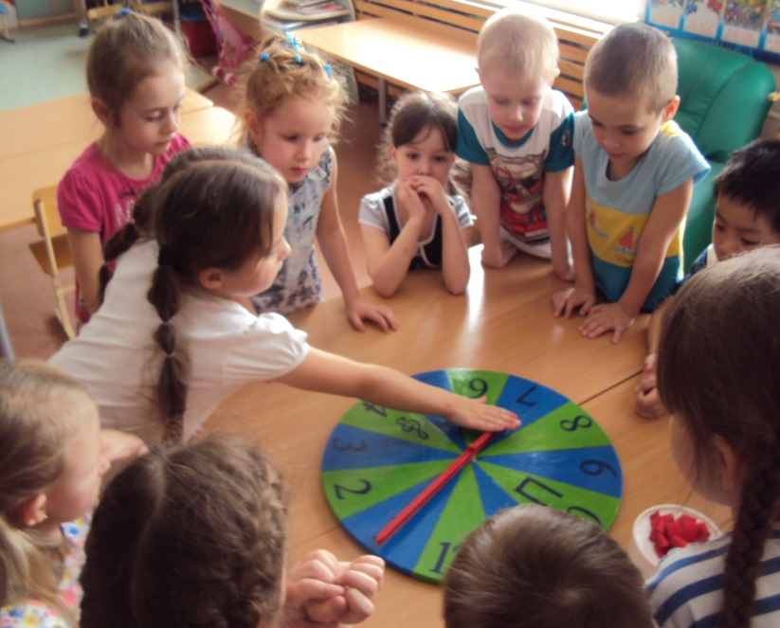
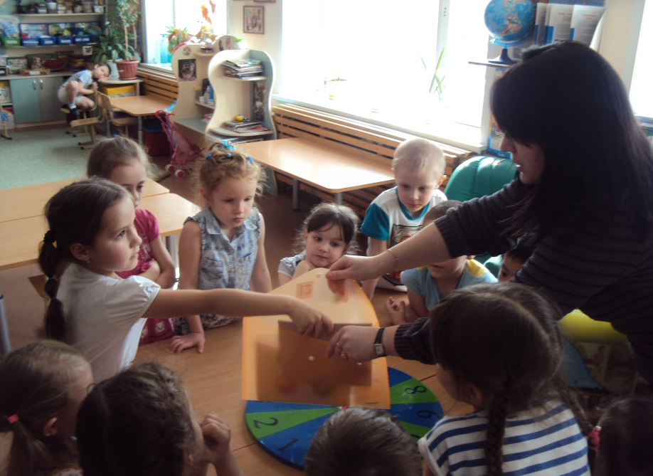
Игра с детьми

Slide 12
Спасибо за внимание!

